Slide 1
الرِّيَاضُ وَ الْمَلِكُ الشُّجَاعُ

Slide 2
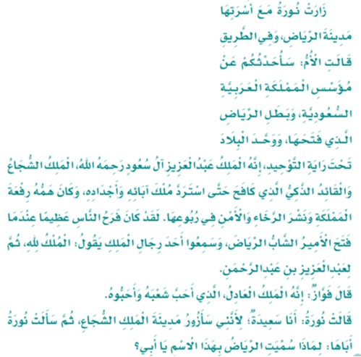
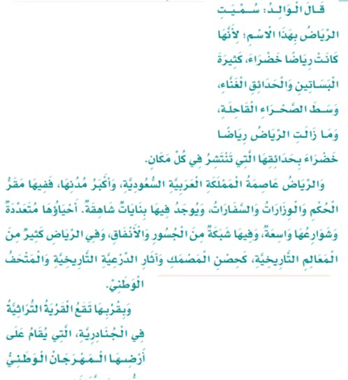
الرِّيَاضُ وَ الْمَلِكُ الشُّجَاعُ
الرِّيَاضُ وَ الْمَلِكُ الشُّجَاعُ

Slide 3
1
ماذا قال أحد رجال الملك عبد العزيز عندما فتح الملك - رحمه الله - الرِّياض؟
2
لماذا يحبُّ الشعب السعودي الملك عبد العزيز
رحمه الله؟
الملك لله، ثم لعبد العزيز بن عبد الرحمن .
3
1
كيف كانت مدينة الرياض في الماضي؟
4
لأن الملك كان همّهُ رفعةَ المملكةِ و نشرَ الرخاءِ و الأمنِ في ربوعها
2
أين تقع قرية الجنادرية؟
كانت و مازالت رياضاً خضراء، و بحدائقِها الَّتي تنتشر في كل مكان من أرجائها
5
3
الفهم و الاستيعاب
أقترح ثلاثة عناوين أخرى للنص.
بالقربِ من مدينةِ الرّياض
4
أولاً
أجيب :
عاصمةُ بلدِي، الرِّياض، عاصمةُ المملكةِ العربيةِ السَّعوديةِ
5

Slide 4
أختار الإجابة الصحيحة :
1
قصرُ المصمك
1
من المعالمِ الأثريةِ في الرِّياض :
الفهم و الاستيعاب
2
قصرُ شبرا
ثانياً
أختار:

Slide 5
A
أختار الإجابة الصحيحة :
1
أصغر مدن المملكة
2
الرِّياض مدينةٌ من :
الفهم و الاستيعاب
2
أكبر مدنِ المملكة
ثانياً
أختار:

Slide 6
أختار الإجابة الصحيحة :
1
البساتين و الحدائق الغنَّاء
3
الرياض عاصمة المملكة لأن فيها :
الفهم و الاستيعاب
2
مقر الحكم و الوزارات و السَّفارات
ثانياً
أختار:

Slide 7
أختار الإجابة الصحيحة :
1
محافظةِ الدَّرعية
4
يُقام المهرجان
الوطني للتُّراث والثَّقافة على
أرض :
الفهم و الاستيعاب
2
قرية الجنادرية
ثانياً
أختار:

Slide 8
A
أصل الكلمات بما يناسبها :
1
1
الغنَّاء
كثيرة الشجر و الطيور
2
2
الفهم و الاستيعاب
التُّراثية
القديمة
ثانياً
أنُمَيِّ لغُتَيِ:
1
3
3
الرَّخاء
سعة العيش
4
5
القاحلة
التي لا ماء فيها

Slide 9
أستخدم الكلمات الآتية في جمل من إنشائي :
ما أجملَ الحدائقِ الغنّاء!
زرتُ القرية التِّراثية في الجنادرية
قضيت يوماً في الصَّحراء القاحلة
الغنّاء
التُّراثية
القاحلة
التَّرَاكِيبُ اللُّغَوِيَّةُ
ثالثاً
أنُمَيِّ لغُتَيِ:
2
3
2
1

Slide 10
فرح
أَستَخْرِجُ مِنَ النَّصِّ:
كلمة ضدها حزن:
حصن
كلمة جمعها حصون:
التَّرَاكِيبُ اللُّغَوِيَّةُ
أولاً
أنُمَيِّ لغُتَيِ:
3
الشّوارع
كلمة مفردها شارع:
وطني
كلمة مؤنثها وطنية:

Slide 11
مُرَادْفُهَا
عالية
نَوعُهَا
اسم
3
شاهقة
الفهم و الاستيعاب
أُكْمِلُ خَرِيطَةَ الْمُفْرَدَةِ الآتِيَةِ:
ثانياً
أنُمَيِّ لغُتَيِ:
4
ضدّها
منخفصة
الكَلِمَة في جُمْلَة
الجبال شاهقة

Slide 12
الرّياض، الصَّحراء، السَّعودية، الطريق
أَستَخْرِجُ مِنَ النَّصِّ:
أربع كلمات تبدأ ب ال الشمسية :
زارت , أباها , الوالد , الرياض
أربع كلمات تحوي مداً بالألف :
التَّرَاكِيبُ اللُّغَوِيَّةُ
يوجد، الجسور، نورة، المعروضات
أولاً
أسْتَخْرِجْ:
أربع كلمات تحوي مداً بالواو :
وطني
كلمة مؤنثها وطنيّة:

Slide 13
أكمل الجمل الآتية بكلماتٍ تنتهي بتاء مربوطة:
واسعةٌ
شبكةٌ
متعددةٌ
التَّرَاكِيبُ اللُّغَوِيَّةُ
ثانياً
أكمل :

Slide 14
أكمل الجمل الآتية بكلمات تنتهي بتاء مفتوحة :
بناياتٌ
السَّفارات
الوزارت
التَّرَاكِيبُ اللُّغَوِيَّةُ
ثانياً
أكمل :

Slide 15
أكمل الجمل الآتية بكلمات تنتهي بألف على صورة
الياء على نمط المثال الأول :
قضى
حتى
على
إلى
التَّرَاكِيبُ اللُّغَوِيَّةُ
ثانياً
أكمل :

Slide 16
أكمل ما يأتي بكلمات مختومة بألف ممدودة على نمط المثال الأول :
أحياء
أرجاء
خضراء
الصَّحراء
التَّرَاكِيبُ اللُّغَوِيَّةُ
ثانياً
أكمل :

Slide 17
أحاكي المثال الأول :
هذه سيارةٌ أسرع
هذا شارعٌ أوسع
هذه نخلةٌ أطول
الْأَدَاءُ الْقِرَائِيُّ
هذه سيارةٌ سريعةٌ
هذا شارعٌ واسعٌ
هذه نخلةٌ طويلةٌ
ثالثاً
أَستَخْدِمُ:
3
2
1

Slide 18
أحول الفعل من المضارع إلى الماضي :
الفعل المضارع: تزورُ
الفعل الماضي: زارَ
الفعل الماضي : وقعَتْ
التراكيب اللغوية
رابعاً
أحوّل:
تقعُ
تَحْويْلْ

Slide 19
أحول الفعل من المضارع إلى الماضي :
الفعل المضارع: تزورُ
الفعل الماضي: زارَتْ
الفعل الماضي : زارَ
التراكيب اللغوية
رابعاً
أحوّل:
يزورُ
تَحْويْلْ

Slide 20
أحول الفعل من المضارع إلى الماضي :
الفعل المضارع: تزور
الفعل الماضي: زار
الفعل الماضي : وقعَ
التراكيب اللغوية
رابعاً
أحوّل:
يقعُ
تَحْويْلْ

Slide 21
أحول الفعل من المضارع إلى الماضي :
الفعل المضارع: تزور
الفعل الماضي: زار
الفعل الماضي : وقعَتْ
التراكيب اللغوية
رابعاً
أحوّل:
تقعُ
تَحْويْلْ

Slide 22
أحول الفعل من المضارع إلى الماضي :
الفعل المضارع: تزور
الفعل الماضي: زار
الفعل الماضي : فتحَتْ
التراكيب اللغوية
رابعاً
أحوّل:
تفتحُ
تَحْويْلْ

Slide 23
أحول الفعل من المضارع إلى الماضي :
الفعل المضارع: تزور
الفعل الماضي: زار
الفعل الماضي : فتحَ
التراكيب اللغوية
رابعاً
أحوّل:
يفتحُ
تَحْويْلْ

Slide 24
أعيدُ ترتيبُ الكلمات لأكوِّن نصاً قصيراً عن مدينةِ الرِّياض :
الرياض
وهو من أجمل
62%
مطاراتِ العَالم
مدنها
المملكهُ العربية السعودية
80%
التَّعْبِير
55%
عاصمة
أولاً
أُعَبِّر:
مطارُ الملكِ خالد
55%
95%
وفيها
الرياضُ عاصمةُ المملكةِ العربيةِ السَّعوديةِ، و أكبرُ مدنِها، وفيها مطارُ الملكِ خالد، و هو أجمل مطاراتِ العَالم .

Slide 25
انتهى الدرس

